Slide 1
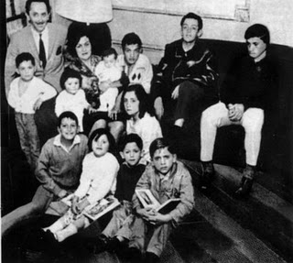
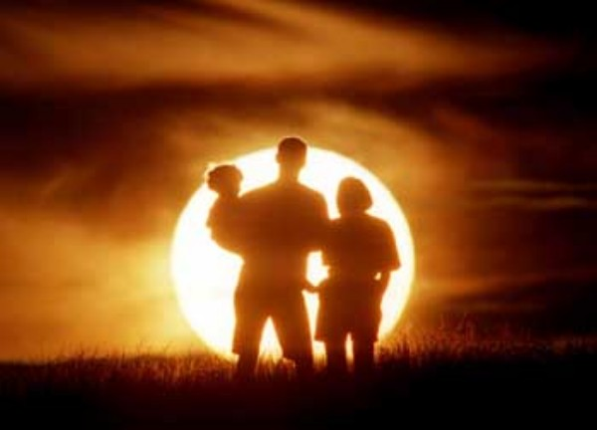
VALORES DE LA FAMILIA AYER Y HOY

Slide 2
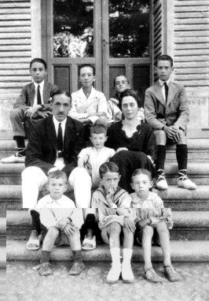
¿Cómo vivía una familia formada por los esposos y ocho hijos, en un ambiente de clase media?
Ya que los hermanos vivían en cuartos compartidos, ahí aprendían:
A aceptarse mutuamente, tal como eran
A resolver sus conflictos mediante el diálogo
A dormir con la luz encendida, cuando alguno se quedaba estudiando o con el sonido de la tos de un hermano enfermo

Slide 3
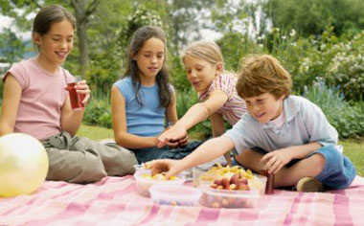
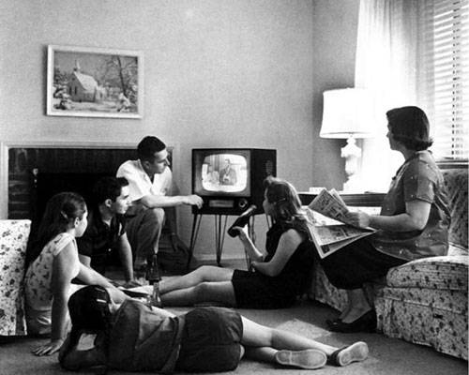
En las comidas todos recibían el mismo guisado, a veces el que les gustaba, a veces el que le gustaba a otro hermano; pero siempre en agradecimiento y bendiciendo a Dios.
Había una sola tele para todos. Como no todos querían ver el mismo canal, aprendieron a discutir, a hacer votaciones; a alegrarse cuando veían su canal preferido o a quedarse un poco enojados cuando no les tocaba.

Slide 4
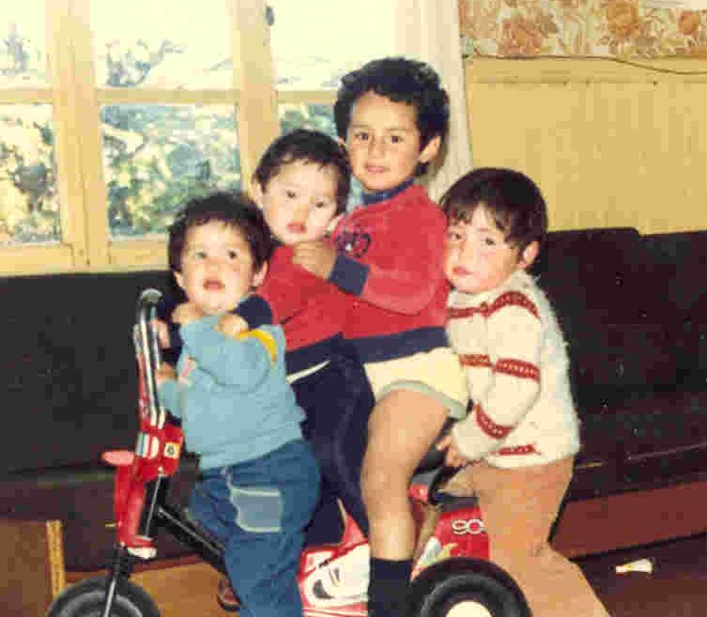
Aprendieron a opinar sobre los diversos temas de los programas, a descubrir los engaños y sobre todo a dialogar en familia. La familia era lo más importante, no la tele.
Una bicicleta o dos eran para todos los hermanos. Esto los obligaba a turnarse para usarla, a discutir los horarios y a colaborar para arreglar las llantas ponchadas.

Slide 5
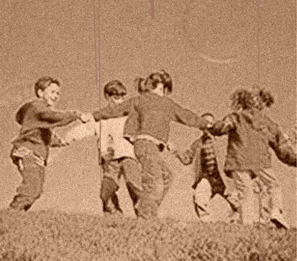
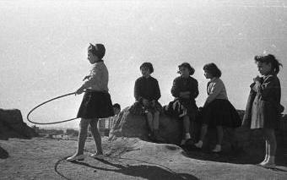
Era imposible que los papás les compraran todo lo que se les antojaba: juguetes caros o ropa de marca.
Juegos como “los encantados”, las “escondidillas”, el “burro castigado” o saltar la cuerda les ayudaban a convivir, a ser participativos, a cumplir reglas, a luchar por la victoria, pero también a aceptar la derrota.

Slide 6
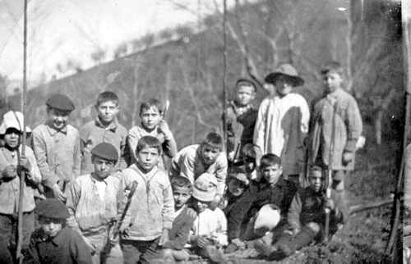
Los papás casi siempre les compraban ropa y zapatos de talla más grande para que los pudieran utilizar más tiempo. Y cuando ya no les servían al hermano mayor se los pasaban al que sigue
Estas limitaciones no les provocaban una vida triste, sino que los prepararon para una mejor vida de adultos. Gracias a eso aprendieron a ser tolerantes, agradecidos, comunicativos, a esperar su turno en la fila, a ser respetuosos con las reglas, a dialogar y defender las propias ideas. Aprendieron que las limitaciones son parte de la vida y ayudan a la convivencia humana.

Slide 7
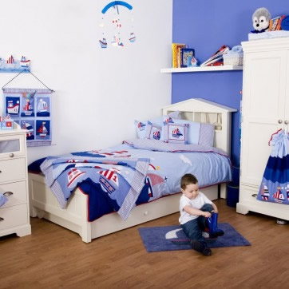
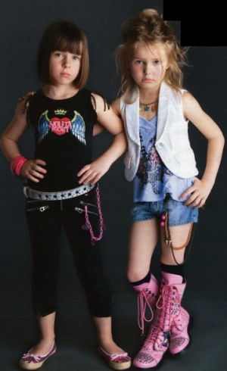
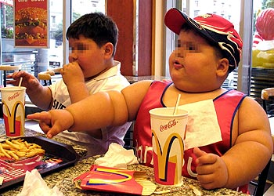
¿Qué hacen hoy los padres con sus hijos?
¿Les ofrecen un cuarto individual, para que se sientan a gusto.
Les compran la ropa que ellos quieren y en el momento que la quieren, porque es su derecho.
Preparan o mandan pedir el menú que cada hijo elija, para que no se enojen y coman contentos.

Slide 8
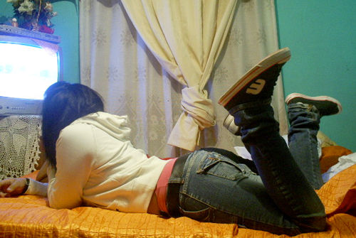
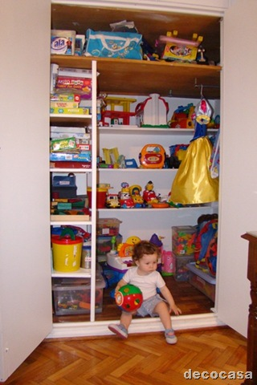
Colocan una televisión en cada cuarto, para evitar las discusiones.
Les compran los juguetes que desean, porque sus hijos tienen que tener los juguetes o aparatos de moda.

Slide 9
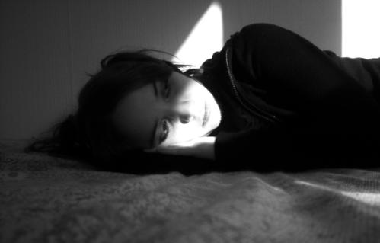
Los padres de familia “quieren lo mejor para sus hijos”, pero al darles todo no los están ayudando a madurar para hacer frente a la vida. Llegan a pensar que se merecen de los demás todo y sin dar nada a cambio; se vuelven individualistas, egocéntricos, intolerantes, exigentes, groseros y prepotentes; pero sobre todo son muy vulnerables. Son presa fácil de la frustración, la ansiedad, la depresión y la soledad.

Slide 10

Es en la vida de cada día, donde las familias trasmiten eficazmente los valores. Aprovechemos todas las oportunidades que la vida nos ofrece para educar a las futuras generaciones.
Pbro. José Luis C.

